Slide 1
第九章 波

Slide 2
复习
简谐
振动
——恢复力+惯性
相位
时间周期性

Slide 3
§1.机械波
如果在空间某处发生的扰动，以一定的速度由近及远向四处传播，则称这种传播着的扰动为波。机械振动在弹性介质内的传播形成机械波（又称弹性波），由电磁扰动在真空或介质内的传播形成电磁波。不同性质的扰动的传播机制虽不相同，但由此形成的波却具有共同的规律性，波是能量传播的形式之一。此外，近代物理指出，微观粒子以至任何物体都具有波形，这种波叫物质波，尽管物质波与机械波或电磁波有本质的不同（例如它并不传播能量），但在传播、叠加等方面仍与上述两种波有着共同的性质。

Slide 4
振动的传播过程叫做波。
机械振动在弹性介质中的传播——机械波。
机械波的特点：
机械波是一种机械运动形式，必须具备两个条件：振源和弹性介质；
波是指介质整体所表现的运动状态；
波的传播是质点振动状态的传播过程，亦即振动位相的传播过程，而所有的质点都仍在各自的平衡位置附近振动。

Slide 5
弹性介质和振源
由无穷多的质点，通过相互之间的弹性作用组合在一起的连续介质——弹性介质。
在弹性介质中，可以设想各质点（质元）有一个平衡位置，它一离开平衡位置，即受到各附近质点的指向平衡位置的合力。
质元间的相互作用（如弹性）是波得以传播，质元的惯性使波以有限的速度传播。
引起波动的初始振动物体——波源/振源。
足够小，可看做质点的波源叫点波源。
产生机械波的条件：振源、弹性介质。
波：振动向前传播，传播的只是振动状态，而不是质点。
振动：质点只在平衡位置附近振动，不会随波作超过自身振动范围的运动。

Slide 6
§2. 波的分类
一、按传播方式

Slide 8
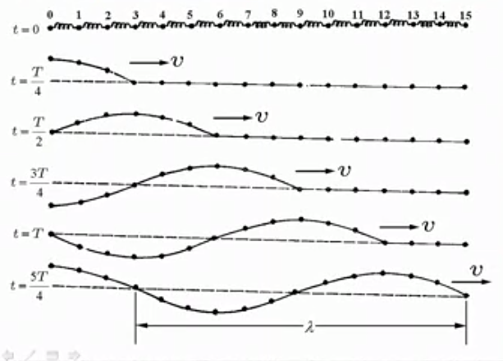
如果波源振动方向与波的传播方向垂直，就会形成周期性峰、谷的传播。这样的波，称为横波。

Slide 9
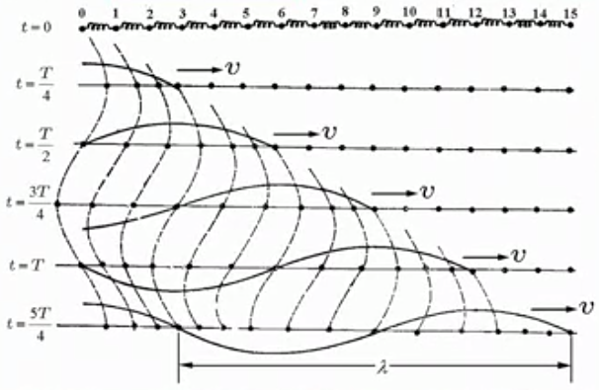
如果波源振动方向与波的传播方向平行，就会形成周期性疏、密的传播。这样的波，称为纵波。

Slide 10
波形曲线：以质点的位置为横坐标，以质点的位移为纵坐标所画的曲线称为波形曲线。
Y
A
0 X
-A
对于横波：曲线正好与介质中的波形一致。可直接看出波峰和波谷。
对于纵波：质点的运动方向与波的传播方向一致，曲线上点的Y坐标只代表质点的位移。可推断疏部和密部的位置。

Slide 11
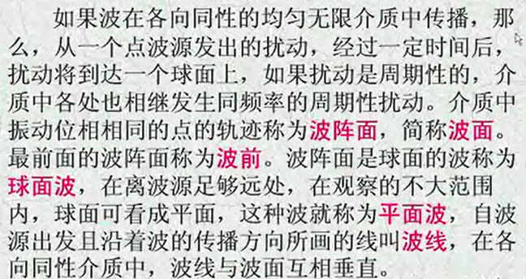
二、按空间形状

Slide 13
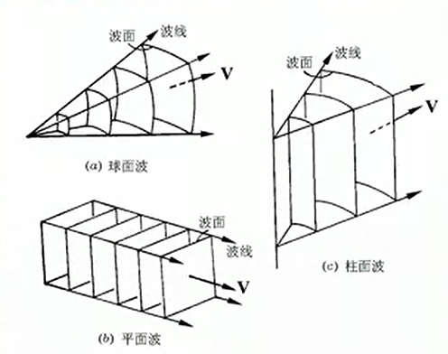

Slide 14
三、按波源振动方式
波源作周期振动形成的波称为周期波。
波源作间歇振动形成的波称为脉冲波。
波源作简谐振动形成的波称为简谐波。

Slide 15
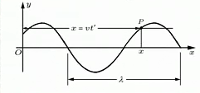
§3.平面简谐波
如果波源作简谐振动，介质中各质点也将相继作同频率的简谐振动，这样形成的波叫简谐波。如果波面为平面，则这样的波称为平面简谐波。由于平面简谐波的波面上每一点的振动和传播规律完全一样，故平面简谐波可以用一维的方式来处理。
时间周期性：周期
空间周期性：波长

Slide 16
如图所示，设一简谐波沿正x方向传播，已知在t时刻坐标原点O处振动位移的表示为：
于是P点的位移为：
v称为波的位相速度，也称为波速，它表示单位时间某一振动相位所传播的距离。
这就是波的运动方程。由于波是向右传播的，又称为右行波。

Slide 17
令：
相邻同相位两点间的距离为简谐波的波长λ。
时间周期性与空间周期性的关联：波长
相距一个波长的两点之间的振动状态是相同的，即它们的相位差2π。从时间上看，它们相差一个周期。也就是说，波长是振动在一个周期内传播的距离。

Slide 18
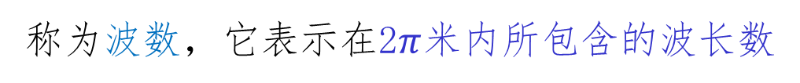
时间的周期性
空间的周期性
令
称为波数，它表示在2$π$米内所包含的波长数
或单位距离内相位的变化
单位时间内相位的变化

Slide 19
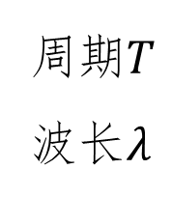
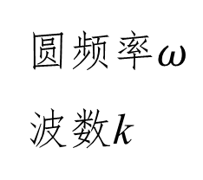
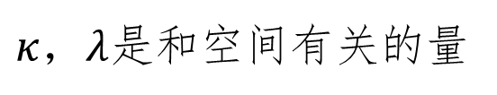
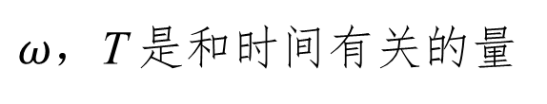
平面简谐波函数：质点的振动（位移）在时空上的分布
$ω$，T 是和时间有关的量
$κ$，$λ$是和空间有关的量
其对应关系为：
时间t：
空间x:
圆频率$ω$
波数k
周期$T$
波长$λ$
而它们由波速相互联系：

Slide 20
从以上表达式看出，x处的相位比0处的相位落后kx，这说明波是由0处传到x处的，即沿x轴方向传播。
如果x处的相位比0处的相位超前kx，则波是由x处传到0处的，即沿－x轴方向传播，可表示为：
其中T由波源决定，v由介质决定。

Slide 21
简谐波运动学方程的物理意义：
波的运动学方程是一个二元函数，位移既是时间t的函数，又是位置x的函数。
1. 当x一定，y仅为t的函数，例如x=x₁时，即盯住某一位置看，
它表示x=x₁这一质点随时间作简谐振动，时刻t和t+T的振动状态相同，说明波动过程在时间上具有周期性，振动的周期（频率）和振幅与波源相同，位相落后

Slide 22
在同一时刻t，位于 两质点的振动相位差为：
即两质点振动相位相同。
即两质点振动相位相反。

Slide 23
2. 当t一定，y仅为x的函数，当t=t₁时
其中
表示任一时刻各质点离开平衡位置的位移的分布。可以看出，波动过程在空间上具有周期性，波长就是波动的空间周期。

Slide 24
3. 波的位相一定， 常数
则随着时间的增加，波必须在空间传播一定的距离。
将上式对时间求导，得
v称为波的位相速度，也称为相速，它表示确定的位相在单位时间内传播的距离。

Slide 25
4. 将以上各方程中的v换成-v，即得向坐标轴负向传播的平面简谐波的运动学方程：
该波又称为左行波。

Slide 26
5. 波速为波在弹性介质中传播的速度，它是振动位相在煤质中传播的速度，它不同于波线上各质元绕平衡位置的振动速度。波速对于各向同性煤质而言是一个常数，而各质元的振动速度和加速度则是时间的函数，为：

Slide 27

主观题
10分
例题（重点）
平面简谐波的波函数为：y = 0.5cosπ(20t+0.1x)
求：波的振幅、波长、周期、波速、波的传播方向及质点最大振动速度。
解：将波函数写成标准形式：
A= 0.5m，T=2/20=0.1s，λ=2/0.10=20m，
v=λ/T=200m/s，方向：沿x轴负方向。
正常使用主观题需2.0以上版本雨课堂
作答

Slide 28
主观题
10分
例题（重点）
一平面简谐波沿x轴正向传播，波速为v，波长为 。已知在 处质元振动的振幅为 A，初相为 。写出波函数的表达式。
解：
正常使用主观题需2.0以上版本雨课堂
作答

Slide 29
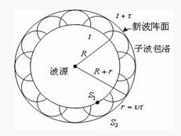
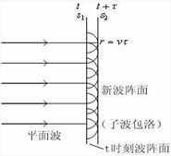
§4.惠更斯原理和波的衍射
一、惠更斯原理：
波前上的每一个点都可以看做是产生球面子波的波源，在后一时刻的新的波前就是这些子波的包迹。惠更斯（Christiaan Huygens,1629-1695，荷兰物理学家、天文学家、数学家）于1678年提出。

Slide 30
波在各项同性的均匀介质中传播时，波面不会改变形状，波线为直线。当遇到障碍物或由一种介质进入另一种介质时，波面形状、波线将发生变化。这就涉及到波的衍射、反射、折射等现象。

Slide 31
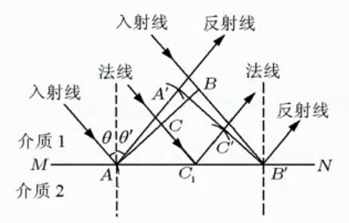

Slide 32
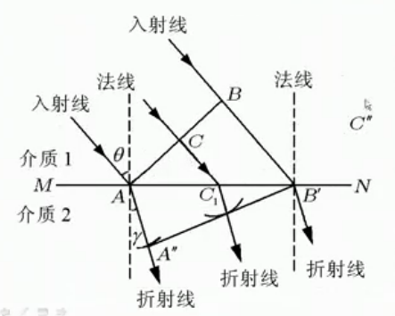


Slide 33
二、波的衍射
波在经过障碍物时，波线发生弯曲，绕过障碍物的现象——波的衍射现象。波的衍射程度和障碍物的大小有关，与波长有关。波长越长，衍射现象越明显。
定量讨论，需要利用惠更斯菲涅尔原理，在光学中讨论。

Slide 34
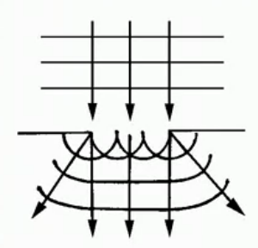
设平面波在行进中遇到有小孔的障碍物，当波前到达孔面时，孔面上各点称为子波源，它们所发子波的包迹不再是平面，在边缘成为球面，使波线偏离原方向而向外延展（如图）。这就解释了波会绕过障碍物而转弯的衍射现象。

Slide 35
§5. 波的叠加原理及干涉
实验表明，当空间同时存在两列或两列以上的波时，每列波在传播中将不受其他波的干扰而保持原有特性（频率、波长、振幅、振动方向和传播方向）不变，而空间任一点的振动位移则等于各列波单独在该点引起的振动位移的矢量和。这一表述称为波的叠加原理或惠更斯—菲涅尔（Fresnel,Auguston Jean, 1788-1827,法国物理学家）。

Slide 36
介质中同时传播者的两列波相遇时，在它们重叠区域的某些点振动始终加强，某些点振动始终减弱，形成稳定的叠加图样，这种现象称为波的干涉。能产生干涉现象的必要条件称为波的相干条件。满足波的相干条件而能产生干涉现象的两列波称为相干波。产生相干波的波源称为相干波源。

Slide 37
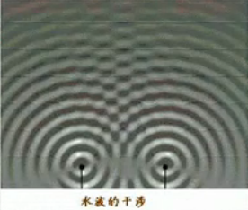
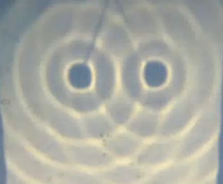

Slide 38
几个波源产生的波在同一介质中传播时，它们各自保持原有特性，各自独立传播。——波的叠加原理或波的独立传播原理。
如介质中的质点同时受到两列波的作用，它们振动应该是各波引起振动的叠加。
如果两列波之间没有明显关系，叠加以后比较复杂，没有明显特征。
如果两列波之间满足一定条件，则可得到稳定的叠加图样。这样的条件——相干条件。

Slide 39
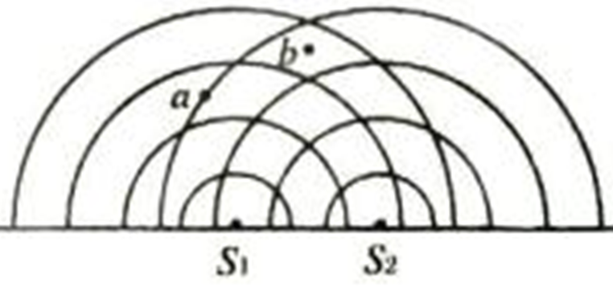
相干条件：
两列波的频率相同；两波源相位差稳定或相等；振动方向相同。
满足相干条件的波
——相干波。
相干波的波源
——相干波源。
稳定的叠加图样：
某些位置的质点振幅始终最大，某些位置的质点振幅始终最小。其它位置的质点振幅始终介于二者之间。
这种现象叫波的干涉现象。

Slide 40
设两个相干波源， ，在介质中某一点P处，引起质点振动的相位差取决于P点到 的距离差。
两列波的叠加可写成：

Slide 41
由此看出，P点的振动是同方向，同频率的简谐振动的合成。根据第八章讲述的方法，可以得到：
y_{p}＝Acos(ωt+φ) 合振动也是简谐振动
其中：
考虑一种简单情况：A1＝A2；φ1＝φ2

Slide 42
其中
是由于P点到波源（S1，S2）的距离不同
而引起的相位差。
如果
（n＝0，1，2，。。。）
相差波长的整数倍
则A＝2A1 合振幅为最大，相干相增；
如果
（n＝0，1，2，。。。）
相差半波长
则A＝0 合振幅为0，相干相减。

Slide 43
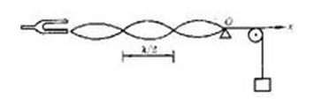
§6.驻波
两列振幅相同的相干波，彼此沿相反方向传播，叠加后所形成的波——驻波。是一种特殊的干涉现象。
一个波与其反射波叠加后就可形成驻波。
下面分析：

Slide 44
∵质点方向相同，两列波叠加后：
即坐标为x处的质点作振幅为 ，角频率为 的简谐振动。

Slide 45
由振幅 知：
波腹位置满足：
波节位置满足：
有时有半波损失。

Slide 46
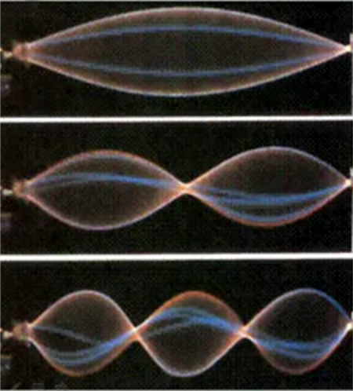
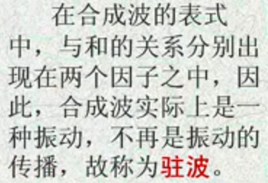

Slide 47
§7.多普勒效应
如波源与观察者相对静止，则观察者接收到的波的频率就是波源的振动频率。
如波源与观察者之间有相对运动，则二者频率互不相同，因为单位时间接收到的完整波长数和单位时间内波源发出的完整波长数不同——多普勒效应。
设相对于介质，波源速度为 ,观察者速度 ， 振源频率为 ,观察者接收到频率为 ,波速为v。
1）

Slide 48
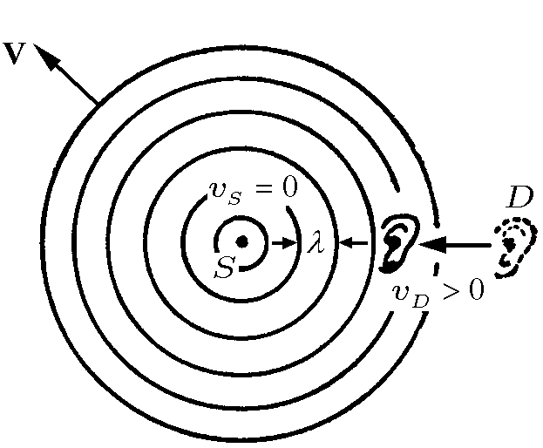
2）波源静止，观测者运动
波面以 通过观测者
单位时间内接收波的个数：
相向为“+”；相背为“-”
（D接近S）
（D远离S）

Slide 49
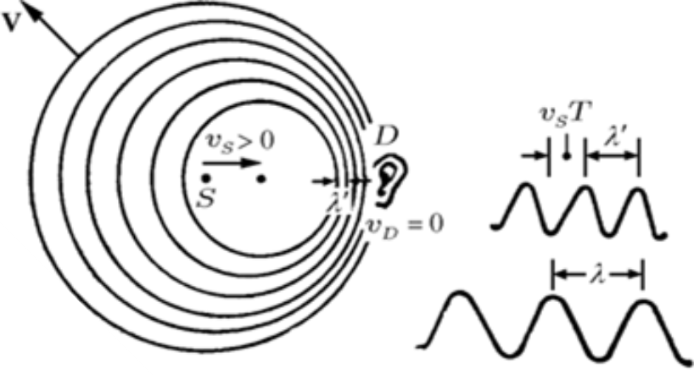
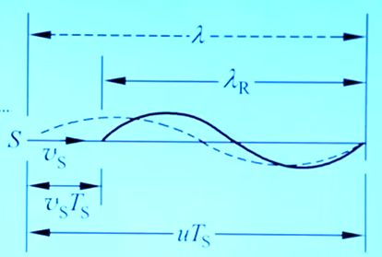
3）波源运动，观测者静止
波源运动前方的波长被“压缩”了

Slide 50
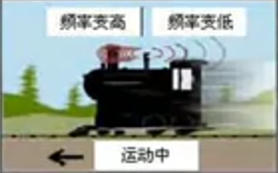
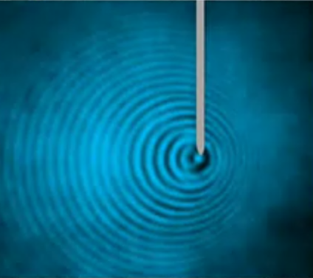
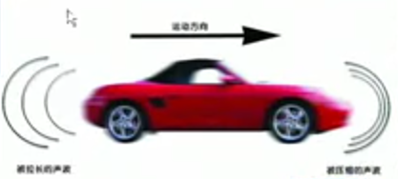

Slide 51
4）波源和观测者同时运动
波长被压缩为 ，波面以速度 通过观测者：
频率变化决定于
注意： 相对介质而言，以相向为正。
总之：相向运动，频率增大；相背运动，频率减小。

